Slide 1


ĐỀ TÀI: QUẢN LÝ CỬA HÀNG LAPTOP
ĐẠI HỌC LẠC HỒNG
KHOA CÔNG NGHỆ THÔNG TIN
GVHD: NGUYỄN MINH PHÚC

Slide 2
I. KẾ HOẠCH DỰ ÁN
Xây dựng hệ thống quản lý bán hang bao gồm những chức năng:
Quản lý tài khoản.
Sao lưu và khôi phục dữ liệu database.
Quản lý nhà cung cấp.
Quản lý hóa đơn và khách hang.
Quản lý chi tiết nhập hang.

Slide 3
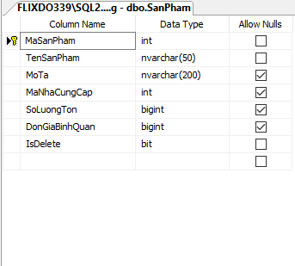
II. THIẾT KẾ DATABASE
Table SanPham

Slide 4
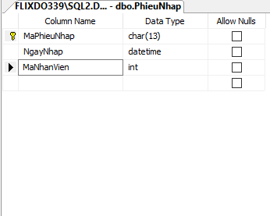
II. THIẾT KẾ DATABASE
Table PhieuNhap

Slide 5
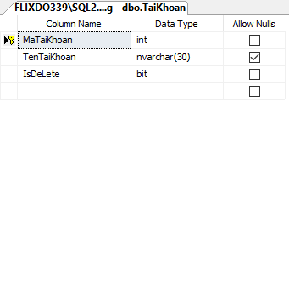
II. THIẾT KẾ DATABASE
Table TaiKhoan

Slide 6
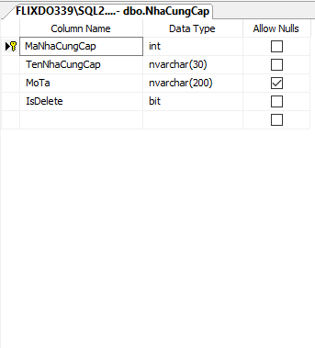
II. THIẾT KẾ DATABASE
Table NhaCungCap

Slide 7
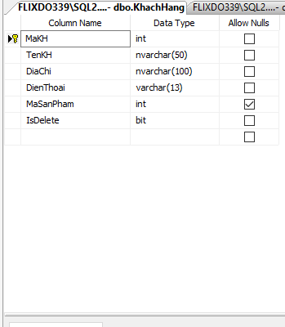
II. THIẾT KẾ DATABASE
Table KhachHang

Slide 8
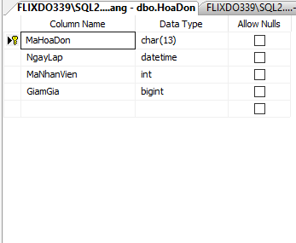
II. THIẾT KẾ DATABASE
Table HoaDon

Slide 9
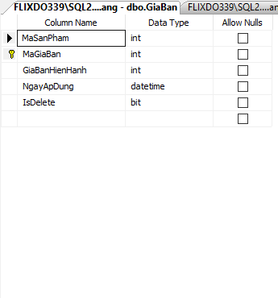
II. THIẾT KẾ DATABASE
Table GiaBan

Slide 10
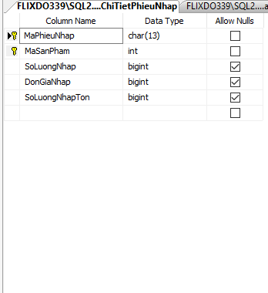
II. THIẾT KẾ DATABASE
Table ChiTietPhieuNhap

Slide 11
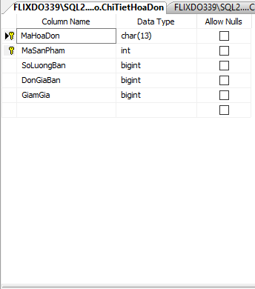
II. THIẾT KẾ DATABASE
Table ChiTietHoaDon

Slide 12
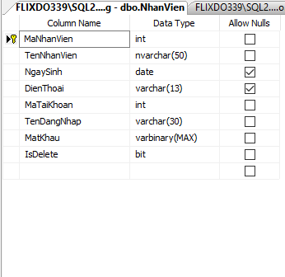
II. THIẾT KẾ DATABASE
Table NhanVien

Slide 13
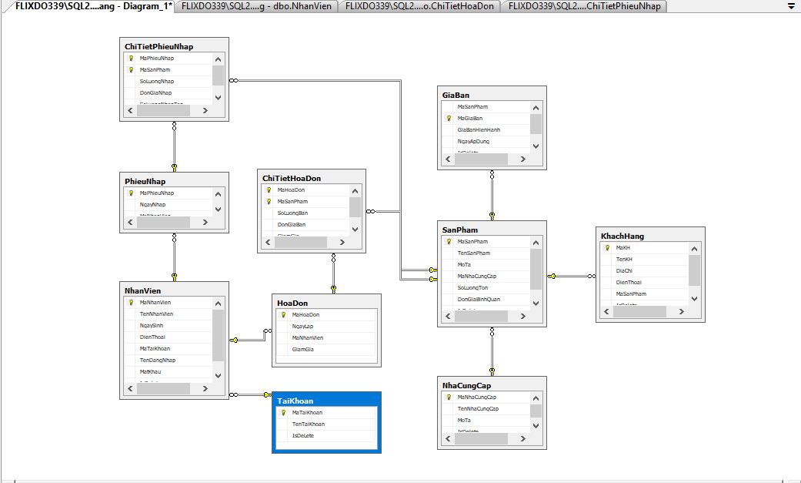
II. THIẾT KẾ DATABASE
Sơ đồ rang buộc dữ liệu

